Slide 1
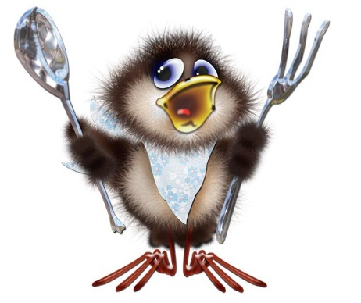
МБОУ Кубинская сош №2 им. Героя Советского Союза Безбородова В.П. 1 «В» класс классный руководитель: Мартьянова Л.И. 2015 год
Экологический проект :
Кормушка для птиц

Slide 2
Метод проектов - педагогическая технология, ориентированная не на интеграцию фактических знаний, а на их применение и приобретение новых.
Активное включение школьника в создание тех или иных проектов дает ему возможность осваивать новые способы человеческой деятельности в социо­культурной среде
Учебный проект — совместная учебно-познавательная, творческая или игровая деятельность учащихся-партнеров, имеющая общую цель, согласованные методы, способы деятельности, направленная на достижение общего результата по решению какой-либо проблемы, значимой для участников проекта.

Slide 3
Проект – это «пять П»:
1.Проблема
2.Проектирование (планирование)
3.Поиск информации
4.Продукт
5.Презентация
Шестое "П" проекта - это его портфолио, т.е. папка, в которой собраны все рабочие материалы.
В методе проектов на первое место становится деятельность.
Проектная деятельность - один из методов, направленный на выработку самостоятельных исследовательских умений, способствующий развитию творческих способностей и логического мышления, объединяющий знания, полученные в ходе учебного процесса и приобщающий к конкретным жизненно важным проблемам.

Slide 4
Цель проектной деятельности - понимание и применение знаний, умений и навыков, приобретенных при изучении различных предметов
Задачи проектной деятельности:
Обучение планированию;
Формирование навыков сбора и обработки информации, материалов;
Умение анализировать;
Умение составлять письменный отчет;
Формировать позитивное отношение к работе.

Slide 5
В процессе проектной деятельности наиболее эффективно формируются следующие учебные умения:
познавательные,
практические,
самоконтроль,
организационные,
оценочные.
Задача учителя– учить детей работать самостоятельно или с большой долей самостоятельности.
Темы для исследований и проектов вокруг нас.
Часто их подсказывает какая – либо ситуация на уроке или во внеурочное время.

Slide 6
Наступила зима.
Первая школьная зима моих первоклассников.
Снег. Мороз. Ветер. И нахохлившиеся птички за окнами класса.
А давайте им поможем!
И началась подготовка к работе над первым проектом.
Какие птицы остаются с нами зимой?
Что они едят?
Где зимуют?
Как помочь?
С кем я буду работать над проектом?
В чём заключается моё участие в проекте?
Как сделать кормушку?
Из какого материала?
Какова должна быть конструкция кормушки чтобы птицам было удобно?
Это вопросы над которыми пришлось задуматься юным экологам.

Slide 7
А.Яшин.
Покормите птиц зимой
Покормите птиц зимой.
Пусть со всех концов
К вам слетятся, как домой,
Стайки на крыльцо.
Не богаты их корма.
Горсть зерна нужна,
Горсть одна —
И не страшна
Будет им зима.
Сколько гибнет их — не счесть,
Видеть тяжело.
А ведь в нашем сердце есть
И для птиц тепло.
Разве можно забывать:
Улететь могли,
А остались зимовать
Заодно с людьми.
Приучите птиц в мороз
К своему окну,
Чтоб без песен не пришлось
Нам встречать весну.

Slide 8
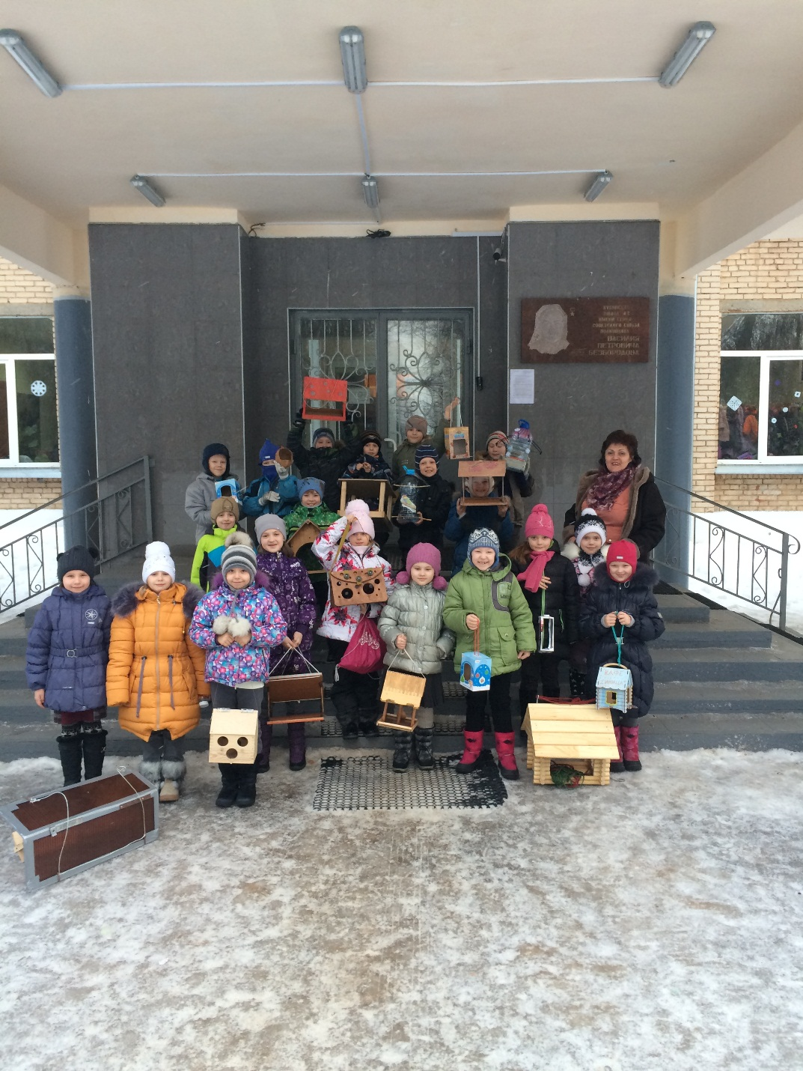
А после новогодних каникул счастливые первоклашки торжественно вносили в класс сделанные своими руками и , конечно, руками неравнодушных родителей кормушки для птиц.
Какой полёт фантазии и инженерной мысли!

Slide 9
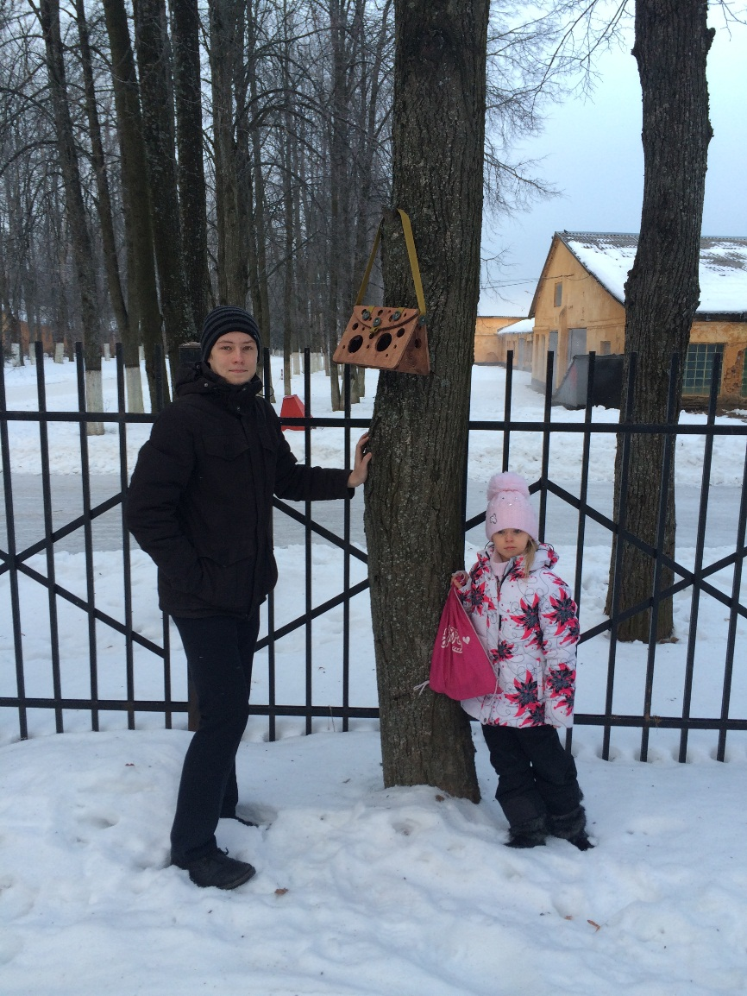
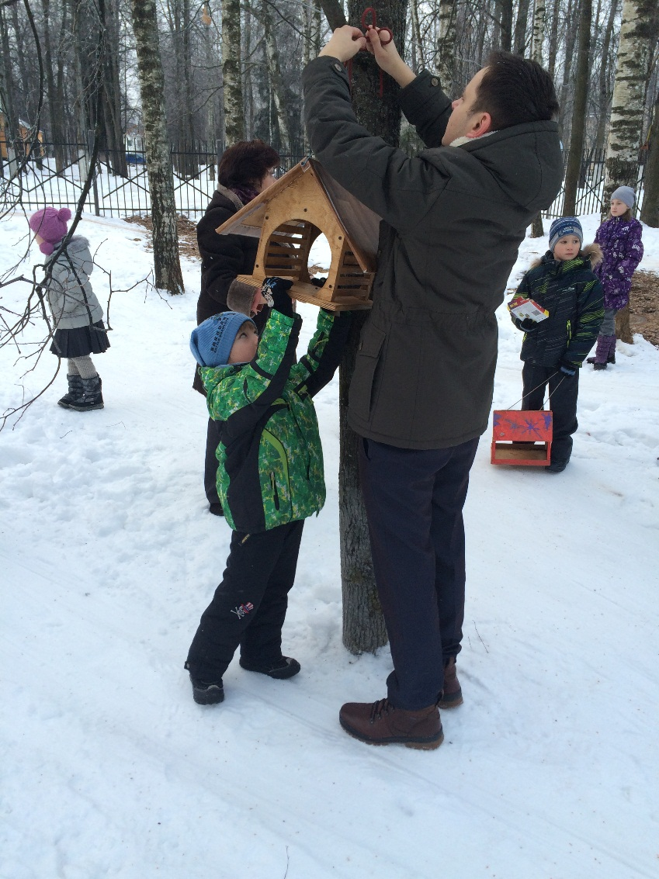
И вот настал момент приглашения птиц к столу.
Ребята 11 класса помогли развесить кормушки по периметру пришкольной территории.

Slide 10
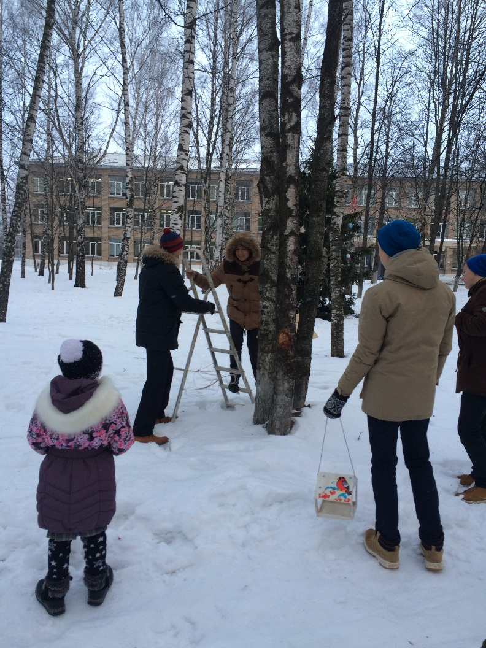
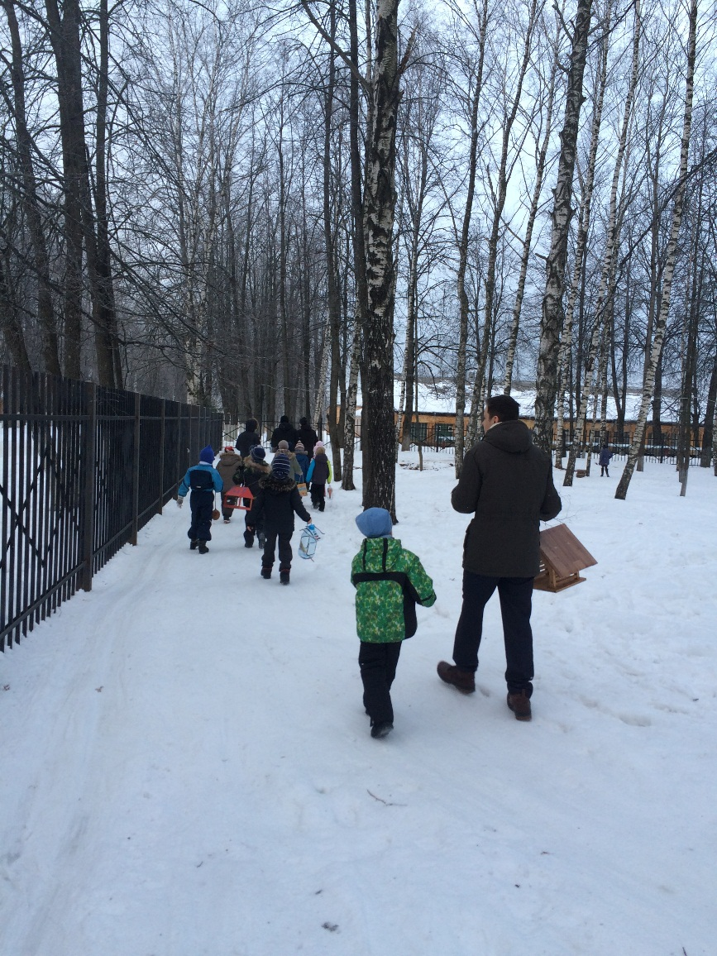
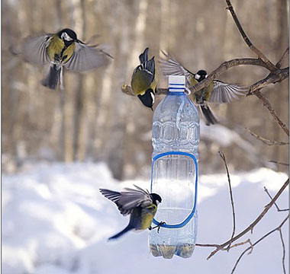
Сколько восторга у ребят 1 класса
от понимания того, что ты помог слабому и нуждающемуся!

Slide 11
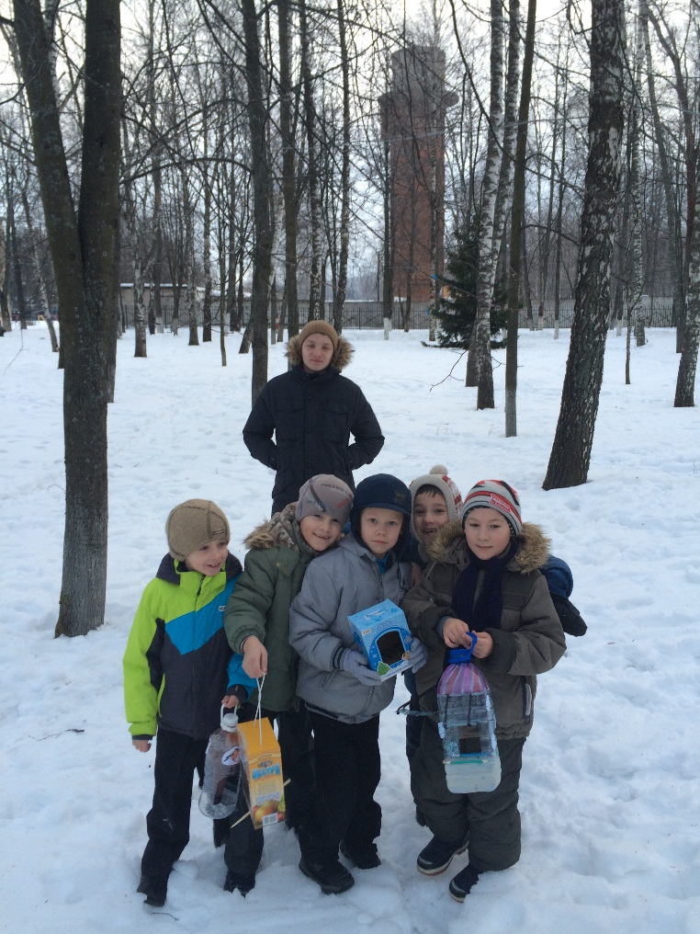
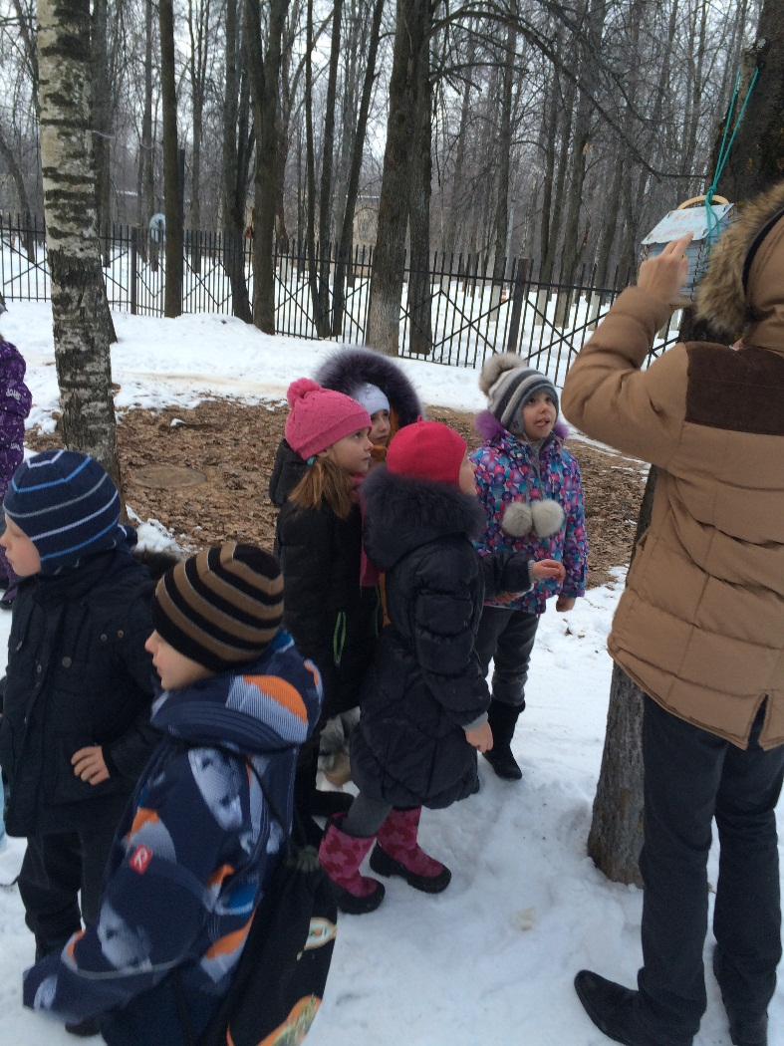
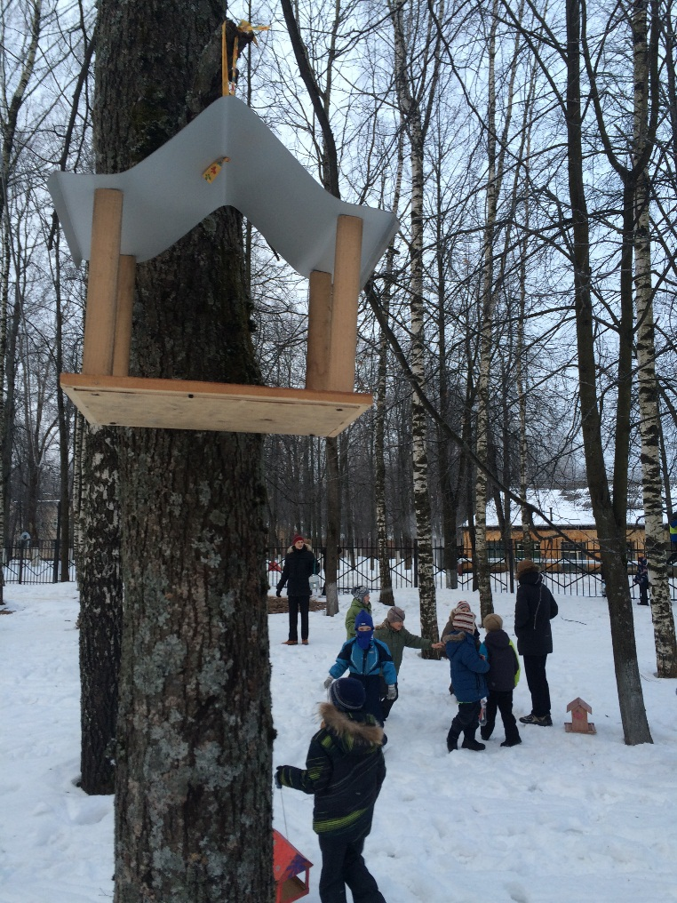
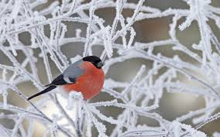

Slide 12
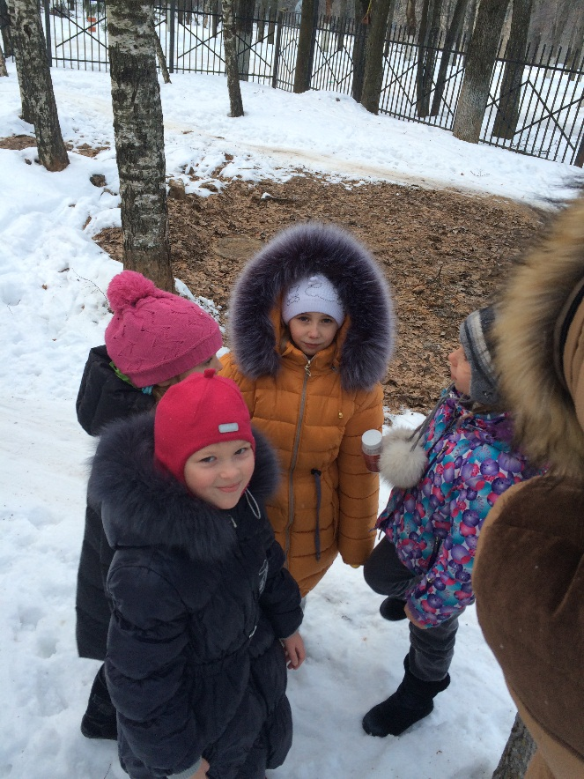
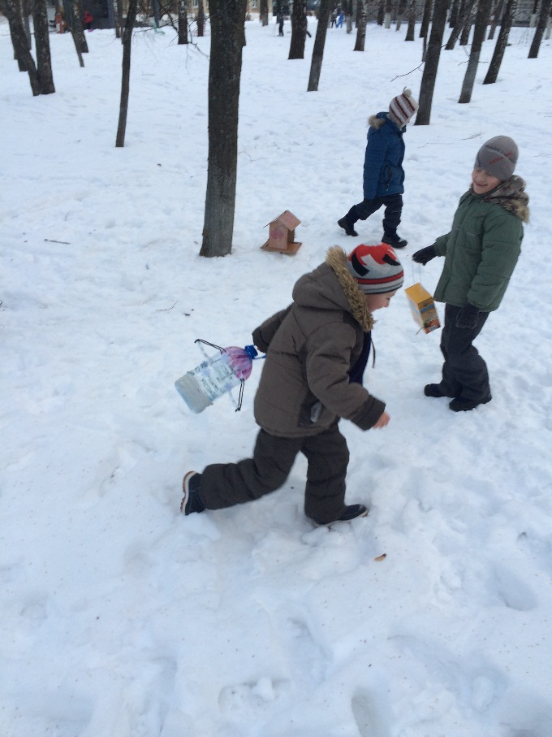
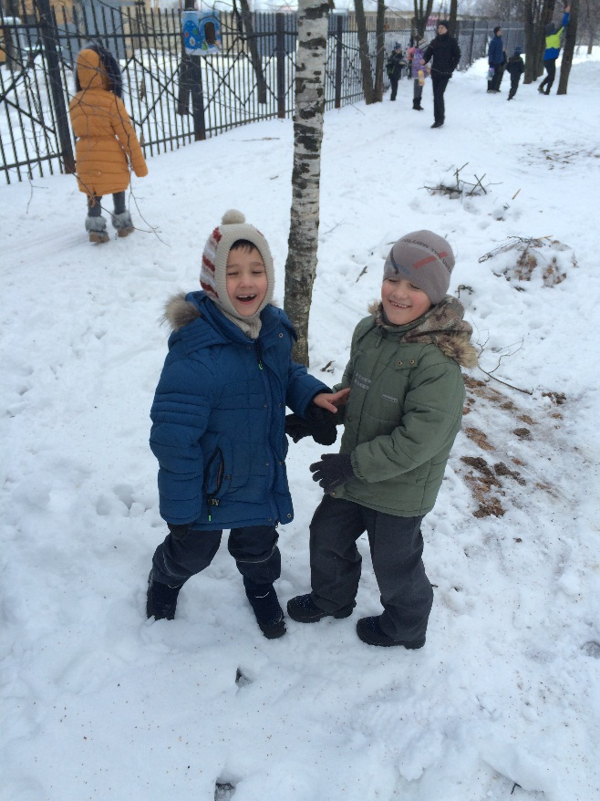
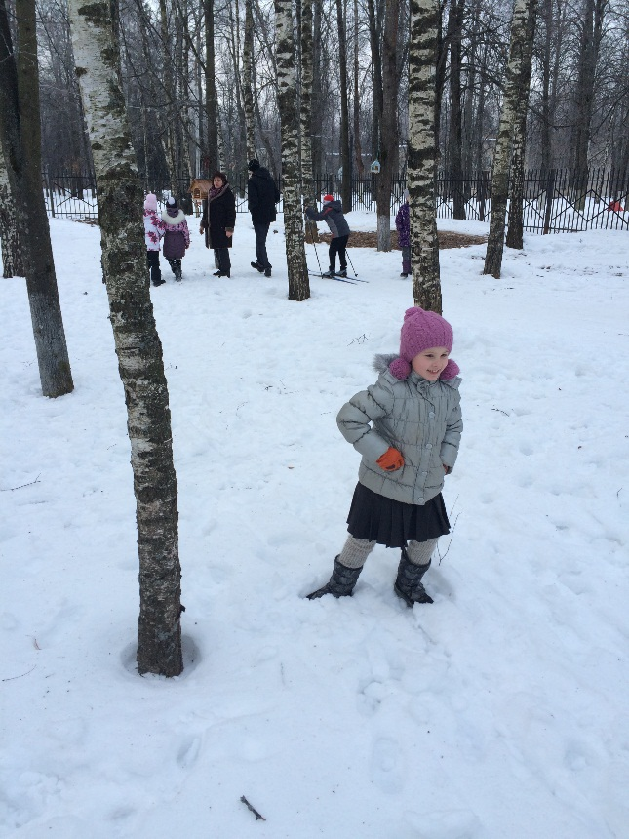
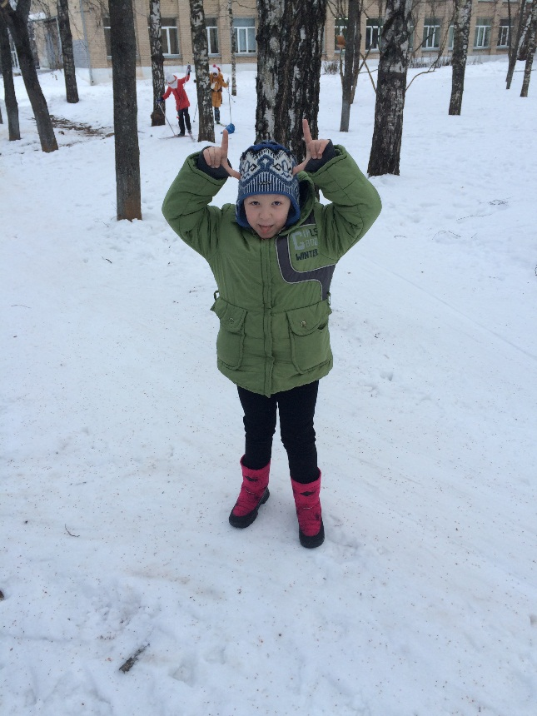

Slide 13
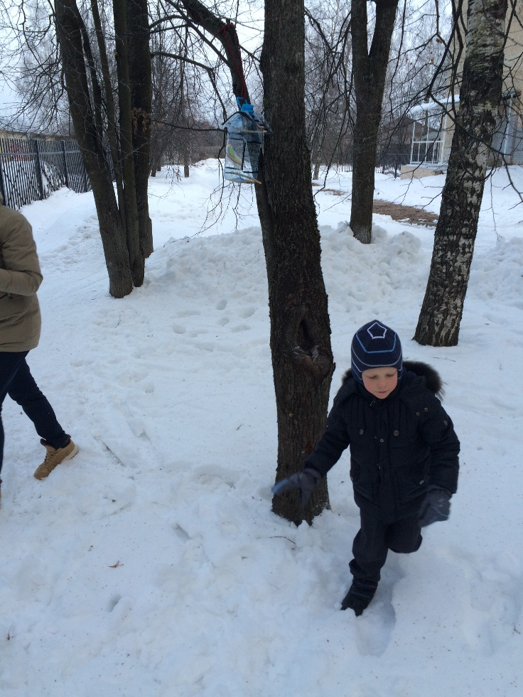
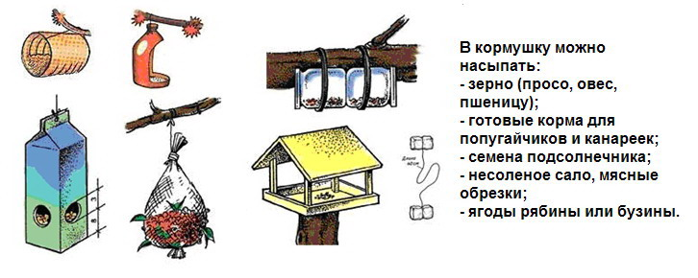
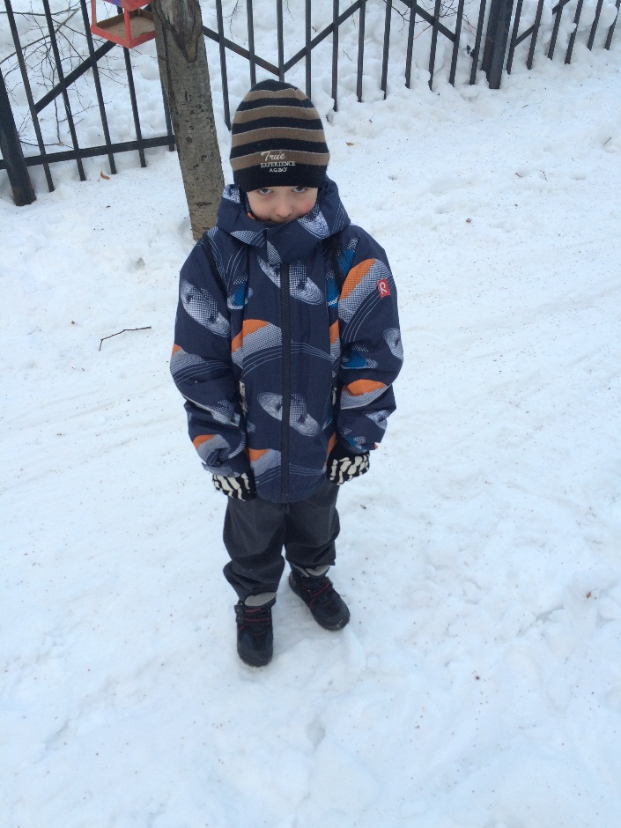
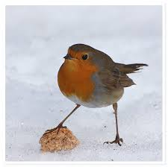

Slide 14
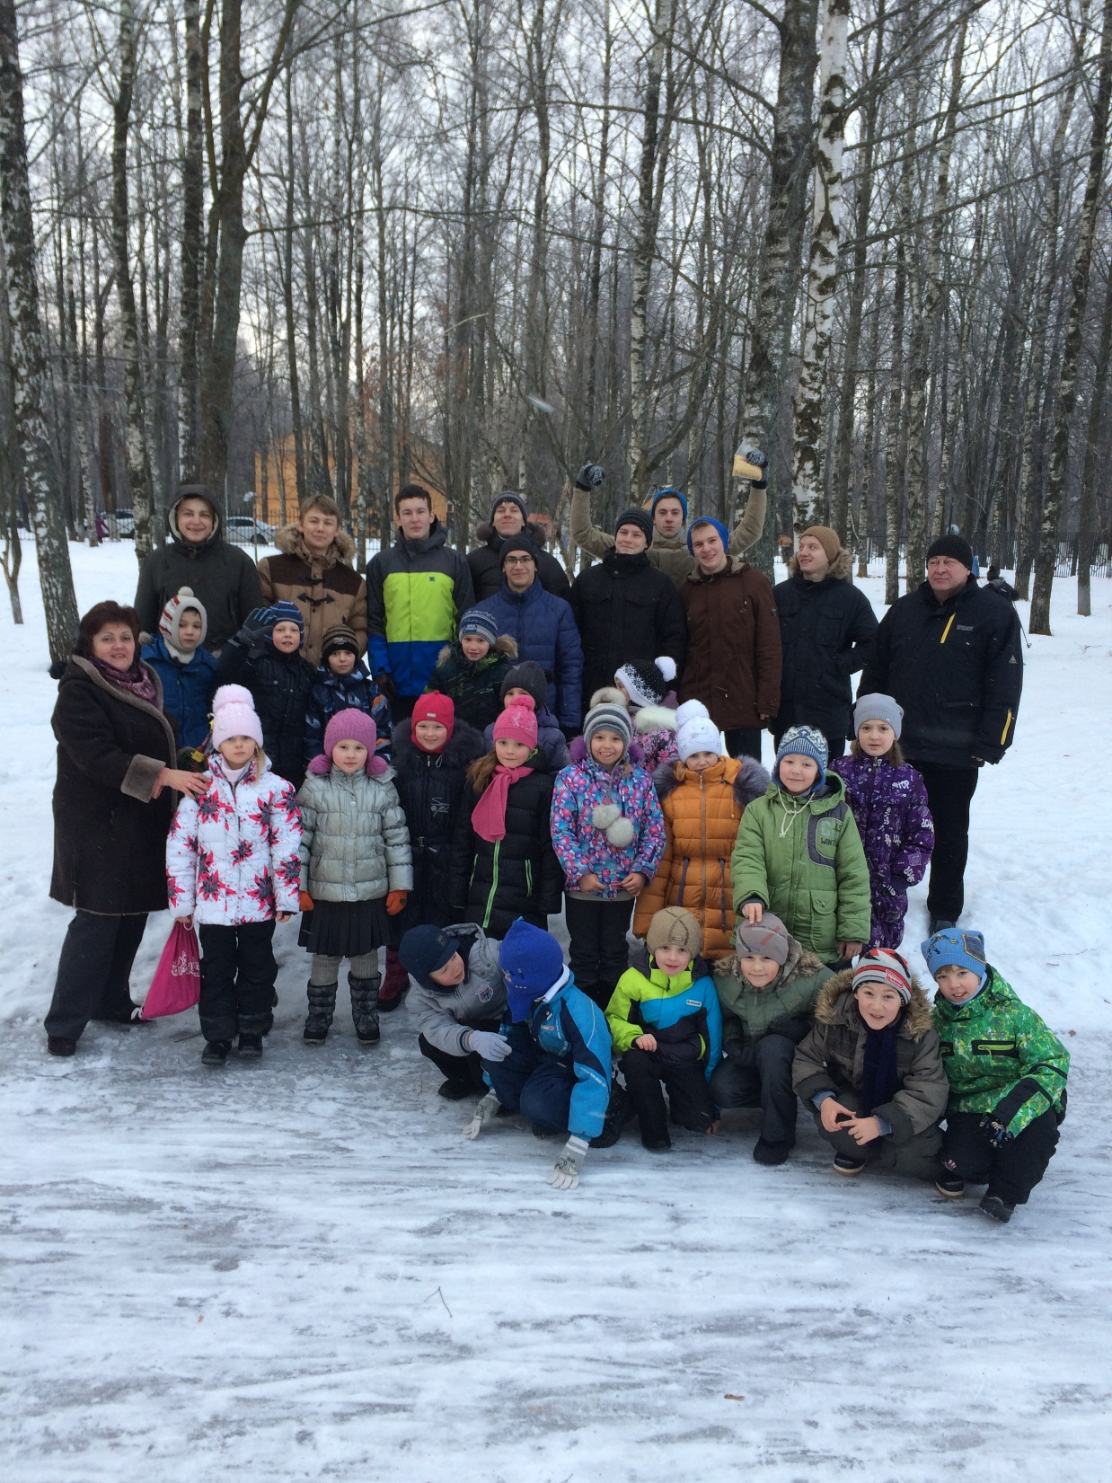
СПАСИБО
ВСЕМ
НЕРАВНОДУШНЫМ ЛЮДЯМ!

Slide 15
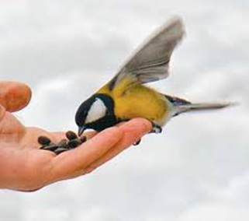
21 января 2015 года

